Slide 1
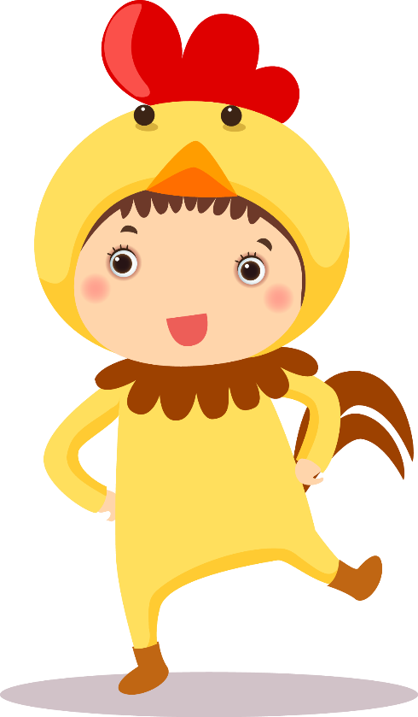
Thứ tư ngày 1 tháng 12 năm 2021
Môn: Tiếng Việt

Slide 2
Khởi động

Slide 3
Nói với bạn về cái bàn học của em theo gợi ý:

Slide 4
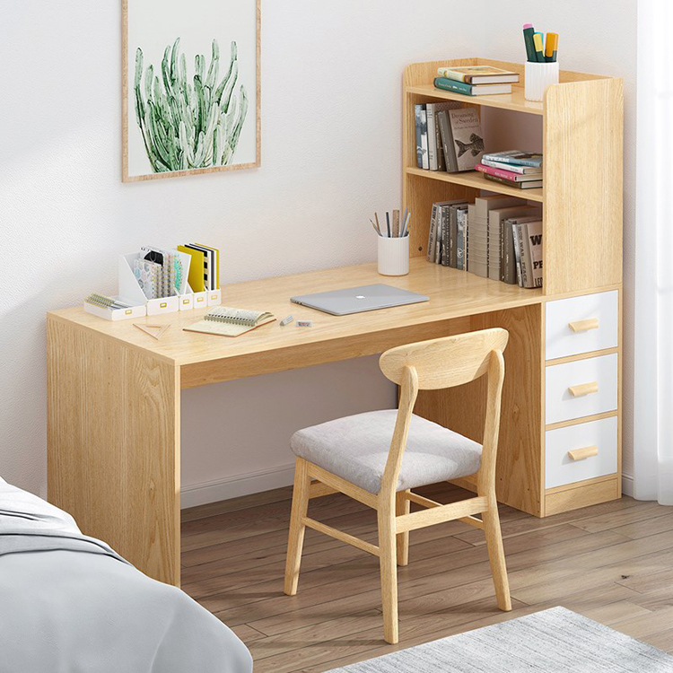
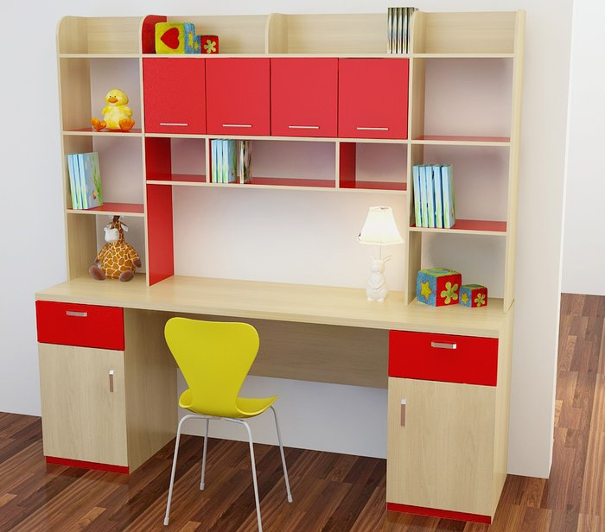
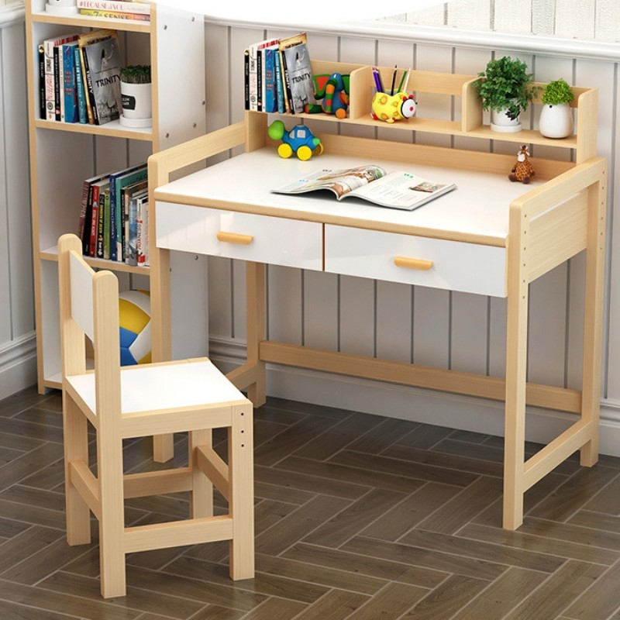
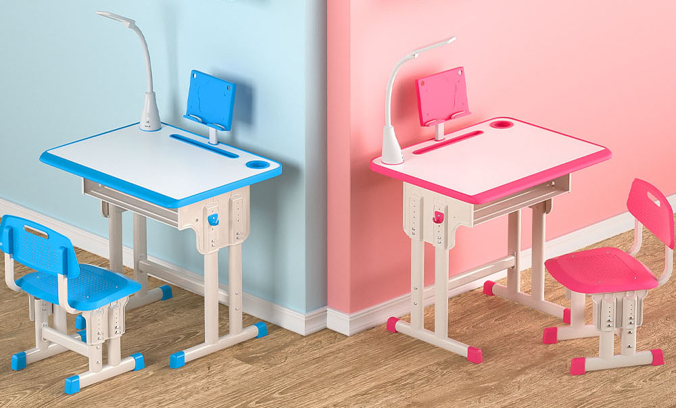
- Bàn học của em làm bằng gỗ xoan đào, màu vàng rất đẹp.

Slide 5
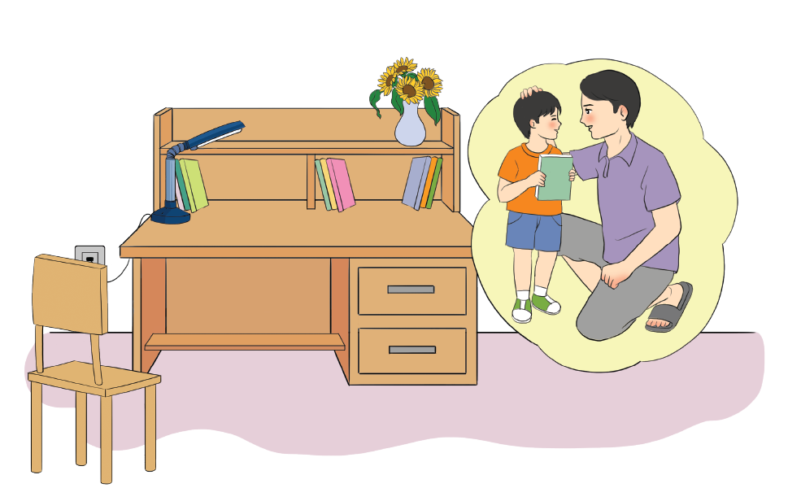
SGK/ 93
Bài
4
Cái bàn học của tôi

Slide 6
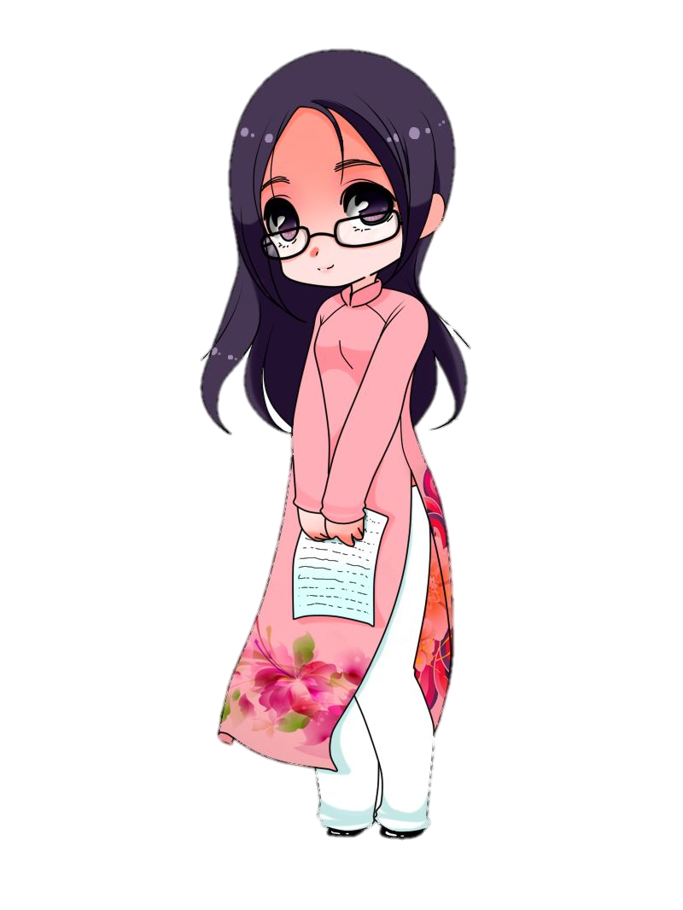
Khám phá

Slide 8
Đọc mẫu
TAY DÒ
TAI NGHE
MẮT DÕI

Slide 9
Cái bàn học của tôi
Đọc mẫu
Bố tôi làm nghề thợ mộc. Ngày tôi chuẩn bị vào lớp Một, bố tặng tôi một món quà đặc biệt. Đó là một cái bàn nhỏ xinh tự tay bố đóng.
Năm nay, tôi đã lên lớp Hai nhưng màu gỗ vẫn còn vàng óng, mặt bàn nhẵn và sạch sẽ. Mặt bàn không quá rộng nhưng đủ để tôi đặt một chiếc đèn học và những quyển sách. Bên dưới bàn có hai ngăn nhỏ để tôi đựng đồ dùng học tập. Tôi rất thích hai ngăn bàn này vì nó giống như một kho báu bí mật. Dưới chân bàn, bố còn đóng một thanh gỗ ngang để tôi gác lên mỗi khi mỏi chân. Ở một góc bàn, bố khắc dòng chữ “Tặng con trai yêu thương!”.
Với tôi, đây là cái bàn đẹp nhất trên đời. Mỗi khi ngồi vào bàn học, tôi lại thấy thân quen và ấm áp như có bố ngồi bên cạnh.
Cao Nguyệt Nguyên

Slide 10
Cái bàn học của tôi
Đọc nối tiếp câu
Bố tôi làm nghề thợ mộc. Ngày tôi chuẩn bị vào lớp Một, bố tặng tôi một món quà đặc biệt. Đó là một cái bàn nhỏ xinh tự tay bố đóng.
Năm nay, tôi đã lên lớp Hai nhưng màu gỗ vẫn còn vàng óng, mặt bàn nhẵn và sạch sẽ. Mặt bàn không quá rộng nhưng đủ để tôi đặt một chiếc đèn học và những quyển sách. Bên dưới bàn có hai ngăn nhỏ để tôi đựng đồ dùng học tập. Tôi rất thích hai ngăn bàn này vì nó giống như một kho báu bí mật. Dưới chân bàn, bố còn đóng một thanh gỗ ngang để tôi gác lên mỗi khi mỏi chân. Ở một góc bàn, bố khắc dòng chữ “Tặng con trai yêu thương!”.
Với tôi, đây là cái bàn đẹp nhất trên đời. Mỗi khi ngồi vào bàn học, tôi lại thấy thân quen và ấm áp như có bố ngồi bên cạnh.
Cao Nguyệt Nguyên

Slide 11
LUYỆN ĐỌC TỪ KHÓ
chuẩn bị
trần đời
~
nhẵn
yêu thương

Slide 12
Cách ngắt nghỉ câu
Cái bàn không quá rộng nhưng đủ để tôi đặt một chiếc đèn học và những quyển sách.
Bố khắc dòng chữ “Tặng con trai yêu thương!”.

Slide 13
Luyeän ñoïc ñoaïn
Cái bàn học của tôi
1
Bố tôi làm nghề thợ mộc. Ngày tôi chuẩn bị vào lớp Một, bố tặng tôi một món quà đặc biệt. Đó là một cái bàn nhỏ xinh tự tay bố đóng.
Năm nay, tôi đã lên lớp Hai nhưng màu gỗ vẫn còn vàng óng, mặt bàn nhẵn và sạch sẽ. Mặt bàn không quá rộng nhưng đủ để tôi đặt một chiếc đèn học và những quyển sách. Bên dưới bàn có hai ngăn nhỏ để tôi đựng đồ dùng học tập. Tôi rất thích hai ngăn bàn này vì nó giống như một kho báu bí mật. Dưới chân bàn, bố còn đóng một thanh gỗ ngang để tôi gác lên mỗi khi mỏi chân. Ở một góc bàn, bố khắc dòng chữ “Tặng con trai yêu thương!”.
Với tôi, đây là cái bàn đẹp nhất trên đời. Mỗi khi ngồi vào bàn học, tôi lại thấy thân quen và ấm áp như có bố ngồi bên cạnh.
2
3
Cao Nguyệt Nguyên

Slide 14
Luyện đọc nhóm
Yêu cầu
- Phân công đọc theo đoạn
- Tất cả thành viên đều đọc
- Giải nghĩa từ cùng nhau

Slide 15
Luyện đọc trước lớp
Tiêu chí đánh giá
1
Đọc đúng
2
Đọc to, rõ
3
Ngắt nghỉ đúng chỗ

Slide 17
Từ nào em chưa hiểu nghĩa?
Cái bàn học của tôi
1
Bố tôi làm nghề thợ mộc. Ngày tôi chuẩn bị vào lớp Một, bố tặng tôi một món quà đặc biệt. Đó là một cái bàn nhỏ xinh tự tay bố đóng.
Năm nay, tôi đã lên lớp Hai nhưng màu gỗ vẫn còn vàng óng, mặt bàn nhẵn và sạch sẽ. Mặt bàn không quá rộng nhưng đủ để tôi đặt một chiếc đèn học và những quyển sách. Bên dưới bàn có hai ngăn nhỏ để tôi đựng đồ dùng học tập. Tôi rất thích hai ngăn bàn này vì nó giống như một kho báu bí mật. Dưới chân bàn, bố còn đóng một thanh gỗ ngang để tôi gác lên mỗi khi mỏi chân. Ở một góc bàn, bố khắc dòng chữ “Tặng con trai yêu thương!”.
Với tôi, đây là cái bàn đẹp nhất trên đời. Mỗi khi ngồi vào bàn học, tôi lại thấy thân quen và ấm áp như có bố ngồi bên cạnh.
2
3
Cao Nguyệt Nguyên

Slide 18
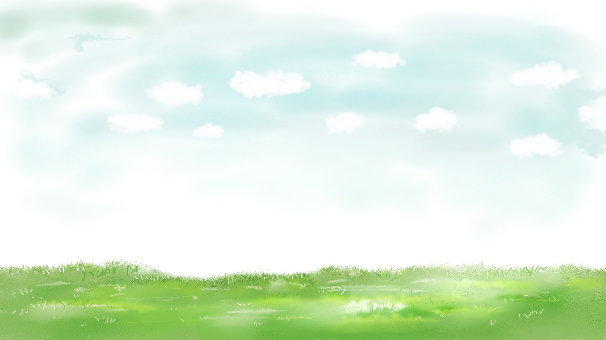
thợ mộc : thợ đóng đồ gỗ

Slide 19
kho báu: khối lượng lớn những thứ quý giá do tập trung tích góp lại

Slide 20
đẹp nhất trên đời: rất đẹp, không có gì sánh bằng
nhẵn: bề mặt trơn, láng.

Slide 21
SGK/ 94

Slide 22
1.Món quà đặc biệt mà bố tặng bạn nhỏ là gì?
Em đọc đoạn 1 để tìm câu trả lời.
Món quà đặc biệt mà bố tặng bạn nhỏ là cái bàn nhỏ xinh xinh tự tay bố đóng.

Slide 23
Cái bàn học của tôi
Bố tôi làm nghề thợ mộc. Ngày tôi chuẩn bị vào lớp Một, bố tặng tôi một món quà đặc biệt. Đó là một cái bàn nhỏ xinh tự tay bố đóng.
Năm nay, tôi đã lên lớp Hai nhưng màu gỗ vẫn còn vàng óng, mặt bàn nhẵn và sạch sẽ. Mặt bàn không quá rộng nhưng đủ để tôi đặt một chiếc đèn học và những quyển sách. Bên dưới bàn có hai ngăn nhỏ để tôi đựng đồ dùng học tập. Tôi rất thích hai ngăn bàn này vì nó giống như một kho báu bí mật. Dưới chân bàn, bố còn đóng một thanh gỗ ngang để tôi gác lên mỗi khi mỏi chân. Ở một góc bàn, bố khắc dòng chữ “Tặng con trai yêu thương!”.
Với tôi, đây là cái bàn đẹp nhất trên đời. Mỗi khi ngồi vào bàn học, tôi lại thấy thân quen và ấm áp như có bố ngồi bên cạnh.
1
Cao Nguyệt Nguyên

Slide 24
2. Món quà có đặc điểm gì?
là:
Em đọc đoạn 2 để tìm câu trả lời.
Món quà có đặc điểm:
+ Màu gỗ vẫn vàng óng, mặt bàn nhẵn và sạch sẽ.
+ Mặt bàn đặt được chiếc đèn học và những quyển sách.
+ Bên dưới có hai ngăn bàn.
+ Chân bàn đóng một thanh gỗ để bạn nhỏ gác chân lên.
+ Ở góc bàn bố khắc dòng chữ “Tặng con trai yêu thương”.

Slide 25
Cái bàn học của tôi
Bố tôi làm nghề thợ mộc. Ngày tôi chuẩn bị vào lớp Một, bố tặng tôi một món quà đặc biệt. Đó là một cái bàn nhỏ xinh tự tay bố đóng.
Năm nay, tôi đã lên lớp Hai nhưng màu gỗ vẫn còn vàng óng, mặt bàn nhẵn và sạch sẽ. Mặt bàn không quá rộng nhưng đủ để tôi đặt một chiếc đèn học và những quyển sách. Bên dưới bàn có hai ngăn nhỏ để tôi đựng đồ dùng học tập. Tôi rất thích hai ngăn bàn này vì nó giống như một kho báu bí mật. Dưới chân bàn, bố còn đóng một thanh gỗ ngang để tôi gác lên mỗi khi mỏi chân. Ở một góc bàn, bố khắc dòng chữ “Tặng con trai yêu thương!”.
Với tôi, đây là cái bàn đẹp nhất trên đời. Mỗi khi ngồi vào bàn học, tôi lại thấy thân quen và ấm áp như có bố ngồi bên cạnh.
1
2
2
Cao Nguyệt Nguyên

Slide 26
3. Vì sao bạn nhỏ rất thích hai ngăn bàn?
vì:
Em đọc đoạn 2 để tìm câu trả lời.
Bạn nhỏ rất thích hai ngăn bàn vì nó giống như một kho báu bí mật.

Slide 27
Cái bàn học của tôi
Bố tôi làm nghề thợ mộc. Ngày tôi chuẩn bị vào lớp Một, bố tặng tôi một món quà đặc biệt. Đó là một cái bàn nhỏ xinh tự tay bố đóng.
Năm nay, tôi đã lên lớp Hai nhưng màu gỗ vẫn còn vàng óng, mặt bàn nhẵn và sạch sẽ. Mặt bàn không quá rộng nhưng đủ để tôi đặt một chiếc đèn học và những quyển sách. Bên dưới bàn có hai ngăn nhỏ để tôi đựng đồ dùng học tập. Tôi rất thích hai ngăn bàn này vì nó giống như một kho báu bí mật. Dưới chân bàn, bố còn đóng một thanh gỗ ngang để tôi gác lên mỗi khi mỏi chân. Ở một góc bàn, bố khắc dòng chữ “Tặng con trai yêu thương!”.
Với tôi, đây là cái bàn đẹp nhất trên đời. Mỗi khi ngồi vào bàn học, tôi lại thấy thân quen và ấm áp như có bố ngồi bên cạnh.
1
2
2
3
2
Cao Nguyệt Nguyên

Slide 28
4. Bạn nhỏ cảm thấy thế nào mỗi khi ngồi vào bàn học?
là:
Em đọc đoạn 3 để tìm câu trả lời.
Mỗi khi ngồi vào bàn học, bạn nhỏ lại thấy thân quen và ấm áp như có bố ngồi bên cạnh.

Slide 29
Cái bàn học của tôi
Đọc mẫu
Bố tôi làm nghề thợ mộc. Ngày tôi chuẩn bị vào lớp Một, bố tặng tôi một món quà đặc biệt. Đó là một cái bàn nhỏ xinh tự tay bố đóng.
Năm nay, tôi đã lên lớp Hai nhưng màu gỗ vẫn còn vàng óng, mặt bàn nhẵn và sạch sẽ. Mặt bàn không quá rộng nhưng đủ để tôi đặt một chiếc đèn học và những quyển sách. Bên dưới bàn có hai ngăn nhỏ để tôi đựng đồ dùng học tập. Tôi rất thích hai ngăn bàn này vì nó giống như một kho báu bí mật. Dưới chân bàn, bố còn đóng một thanh gỗ ngang để tôi gác lên mỗi khi mỏi chân. Ở một góc bàn, bố khắc dòng chữ “Tặng con trai yêu thương!”.
Với tôi, đây là cái bàn đẹp nhất trên đời. Mỗi khi ngồi vào bàn học, tôi lại thấy thân quen và ấm áp như có bố ngồi bên cạnh.
1
2
3
2
4
Cao Nguyệt Nguyên

Slide 30
NỘI DUNG BÀI ĐỌC:
Nội dung bài đọc nói về hình dáng, công dụng của cái bàn học, tình cảm của bạn nhỏ đối với bàn học và bố mình.

Slide 31
LIÊN HỆ BẢN THÂN
Em cần yêu quý, bảo quản, giữ gìn, sắp xếp bàn học gọn gàng, sạch sẽ, ngăn nắp..

Slide 32
LUYỆN ĐỌC LẠI

Slide 33
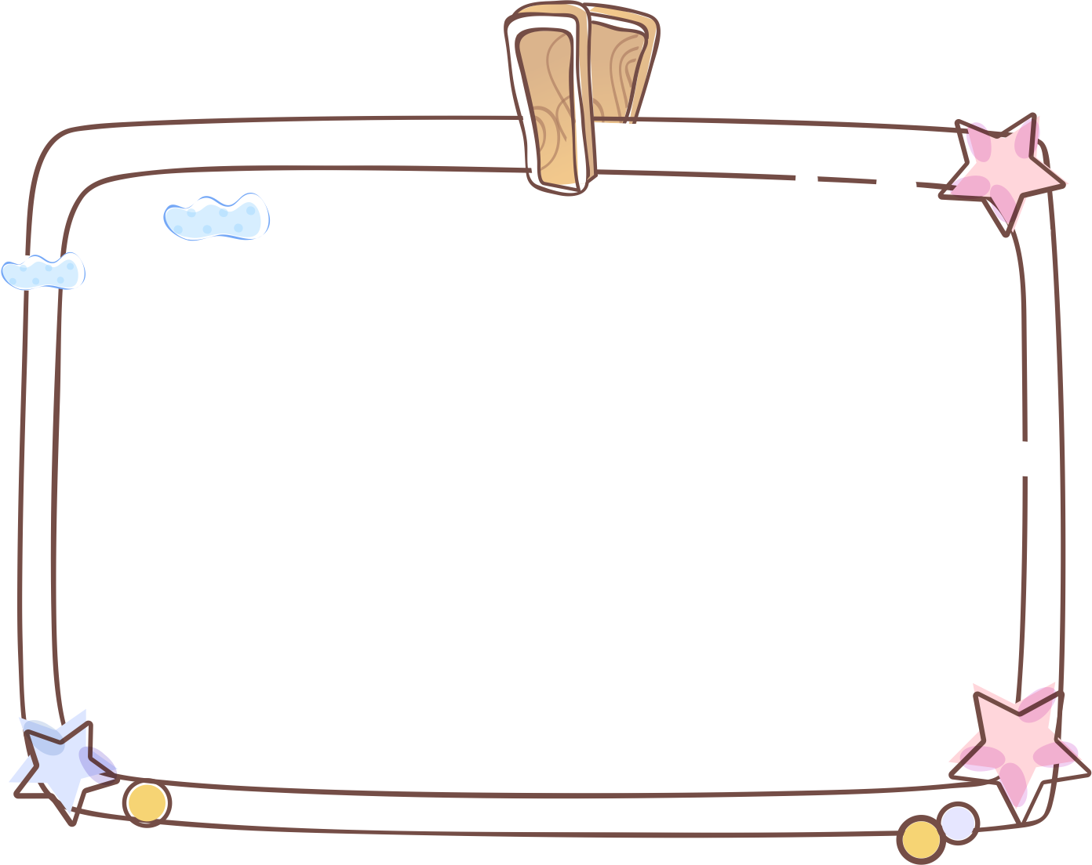
Em nêu lại nội dung của bài đọc“Cái bàn học của tôi”?

Slide 34
Xác định giọng đọc của bài
Giọng đọc nhẹ nhàng, tình cảm, nhấn mạnh những từ ngữ chỉ sự đặc biệt của cái bàn học.

Slide 35
Bên dưới bàn có hai ngăn nhỏ để tôi đựng đồ dùng học tập. Tôi rất thích hai ngăn bàn này vì nó giống như một kho báu bí mật. Dưới chân bàn, bố còn đóng một thanh gỗ ngang để tôi gác lên mỗi khi mỏi chân. Ở một góc bàn, bố khắc dòng chữ “Tặng con trai yêu thương!”.

Slide 36
Luyện đọc nhóm
Tiêu chí đánh giá
1
Đọc đúng
2
Đọc to, rõ
3
Ngắt nghỉ đúng chỗ
4
Giọng đọc và nhấn giọng phù hợp

Slide 37
Đọc trước lớp
Tiêu chí đánh giá
1
Đọc đúng
2
Đọc to, rõ
3
Ngắt nghỉ đúng chỗ
4
Giọng đọc và nhấn giọng phù hợp

Slide 38
Đọc toàn bài
Cái bàn học của tôi
Bố tôi làm nghề thợ mộc. Ngày tôi chuẩn bị vào lớp Một, bố tặng tôi một món quà đặc biệt. Đó là một cái bàn nhỏ xinh tự tay bố đóng.
Năm nay, tôi đã lên lớp Hai nhưng màu gỗ vẫn còn vàng óng, mặt bàn nhẵn và sạch sẽ. Mặt bàn không quá rộng nhưng đủ để tôi đặt một chiếc đèn học và những quyển sách. Bên dưới bàn có hai ngăn nhỏ để tôi đựng đồ dùng học tập. Tôi rất thích hai ngăn bàn này vì nó giống như một kho báu bí mật. Dưới chân bàn, bố còn đóng một thanh gỗ ngang để tôi gác lên mỗi khi mỏi chân. Ở một góc bàn, bố khắc dòng chữ “Tặng con trai yêu thương!”.
Với tôi, đây là cái bàn đẹp nhất trên đời. Mỗi khi ngồi vào bàn học, tôi lại thấy thân quen và ấm áp như có bố ngồi bên cạnh.
Cao Nguyệt Nguyên

Slide 39
Tiết 2

Slide 40
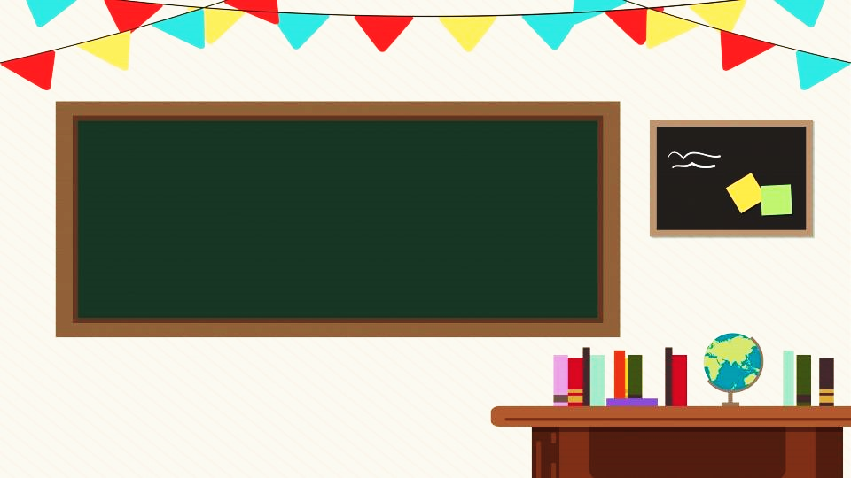
Nghe -Vμết
Chị tẩy và em bút chì

Slide 41
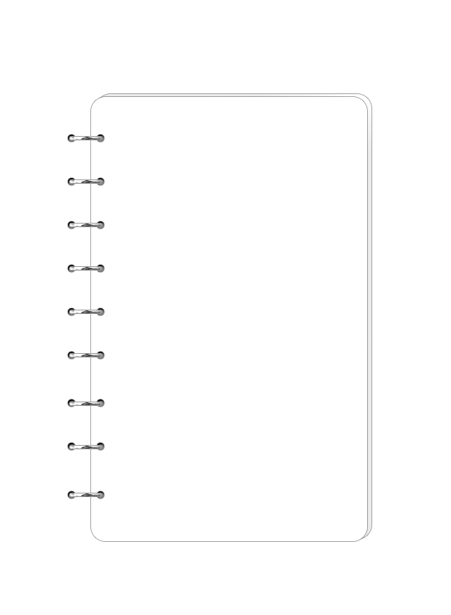
Chị tẩy và em bút chì
Bút chì ngồi vẽ dãy núi và dòng sông dưới vầng mặt trời toả sáng. Chị tẩy giúp em xoá những nét vẽ thừa. Bức tranh vẽ xong, cả hai chị em cùng ngắm và mỉm cười.
Theo Trần Hoài Dương

Slide 42
Đoạn văn có nội dung gì?
Bút chì và tẩy cùng nhau góp sức để hoàn thành bức tranh. Cả hai cùng cười và ngồi ngắm bức tranh.

Slide 43
Đọc thầm đoạn văn và thực hiện các yêu cầu
1. Gạch chân dưới tiếng/ từ khó đọc, dễ viết sai.
2. Em cần lưu ý điều gì khi trình bày bài viết.

Slide 44
Cùng luyện từ khó
dãy núi
~
vầng mặt trời
xóa
nét vẽ
~
mỉm cười

Slide 45
Lưu ý khi trình bày bài
- Lùi vào 1 ô khi bắt đầu viết.
- Viết dấu chấm cuối câu.
- Thử thách: Viết hoa chữ cái đầu câu vào tên riêng mà em biết.

Slide 46
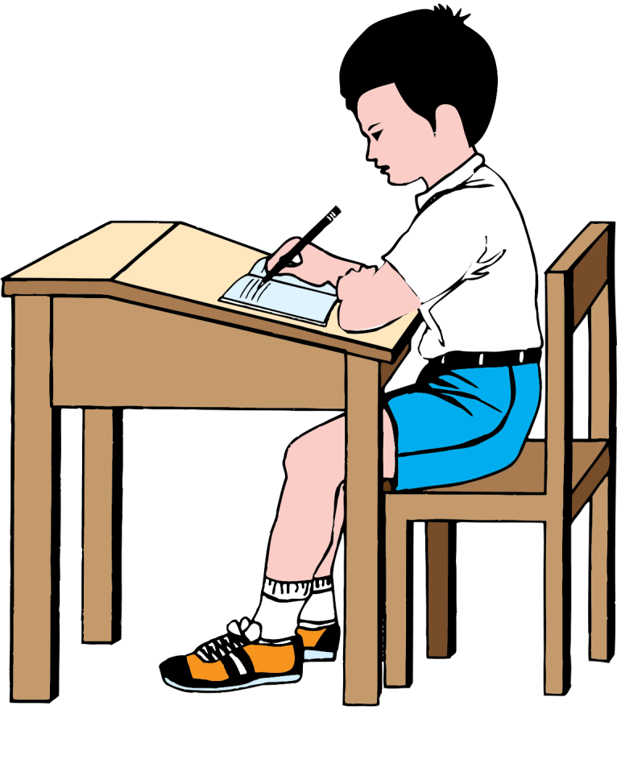
Lưu ý tư thế ngồi viết
1 tay cầm viết
1 tay giữ trang vở
Thẳng lưng
Chân đặt đúng vị trí
Khoảng cách từ mắt đến vở 25 – 30cm

Slide 47
Chính tả
Nghe – Viết:
Chị tẩy và em bút chì
Em hãy tự đánh giá bài viết của mình và của bạn.
Tiêu chí đánh giá
Sai không quá 5 lỗi
Chữ viết rõ ràng, sạch đẹp
Trình bày đúng hình thức

Slide 48
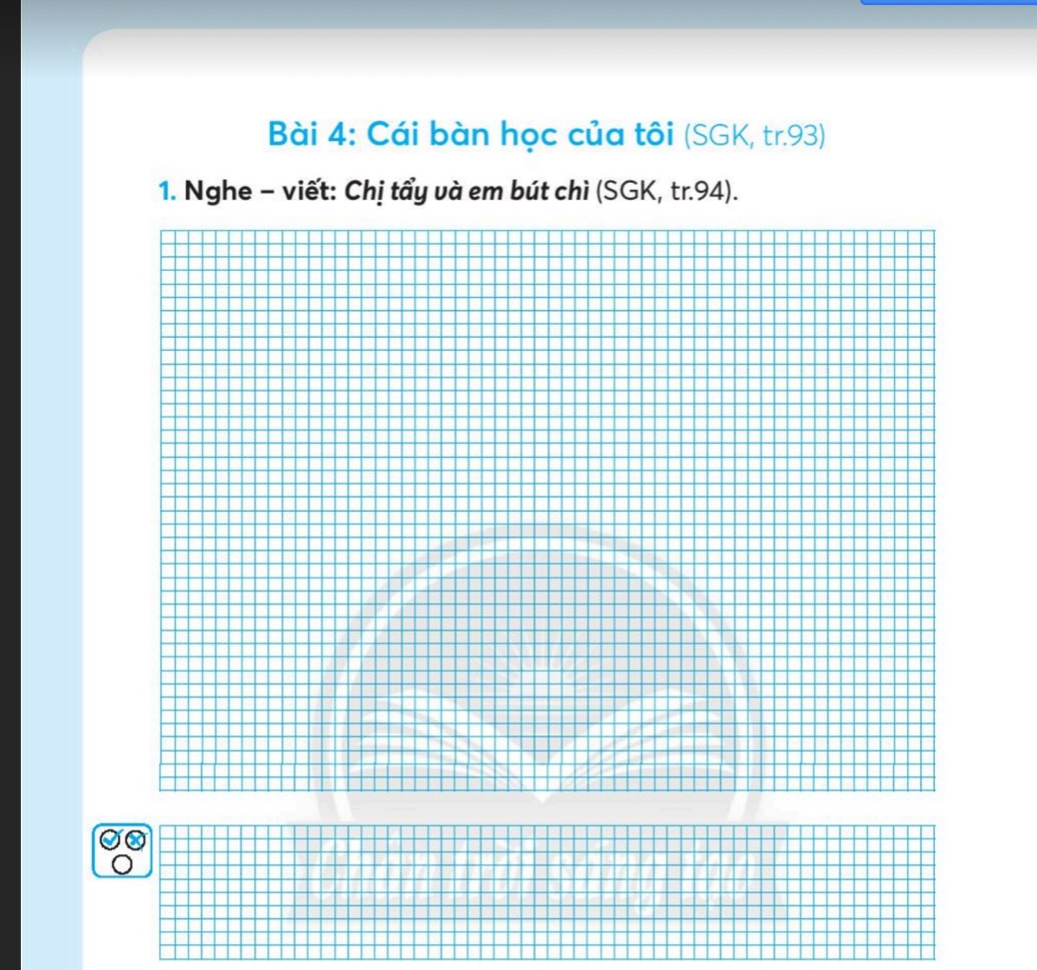
VBT/58

Slide 49
x x x
Chị tẩy và em bút chì
x
Bút chì ngồi vẽ dãy núi và dòng sông dưới vầng
mặt trời tỏa sáng.
Chị tẩy giúp em xóa những nét
thừa.
Bức tranh vẽ xong,
cả hai chị em cùng ngắm
và mỉm cười.
x x x x x
Theo Trần Hoài Dương

Slide 50
Luyện tập chính tả, phân biệt c/k

Slide 51
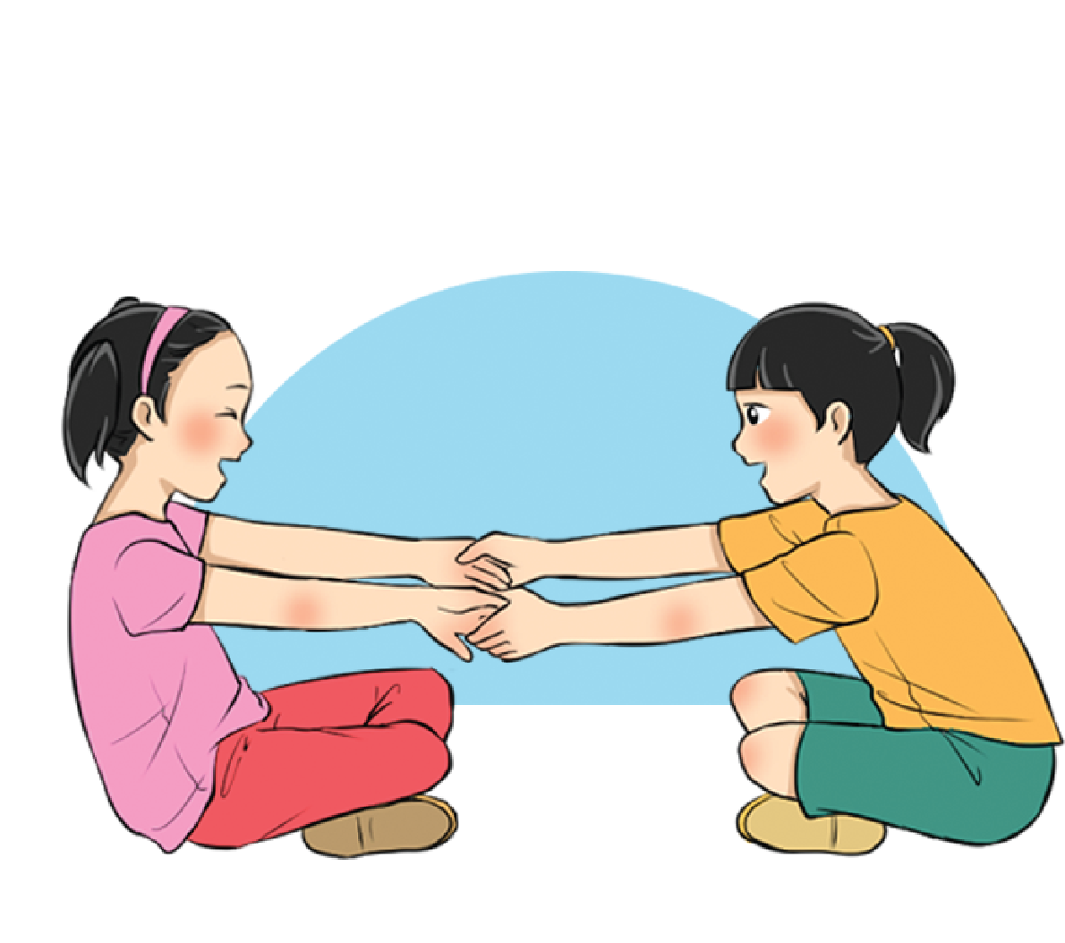
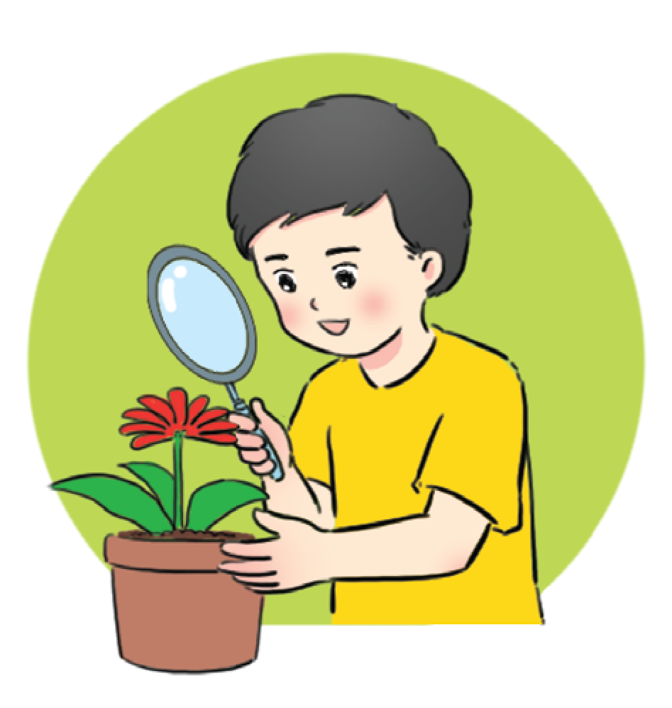
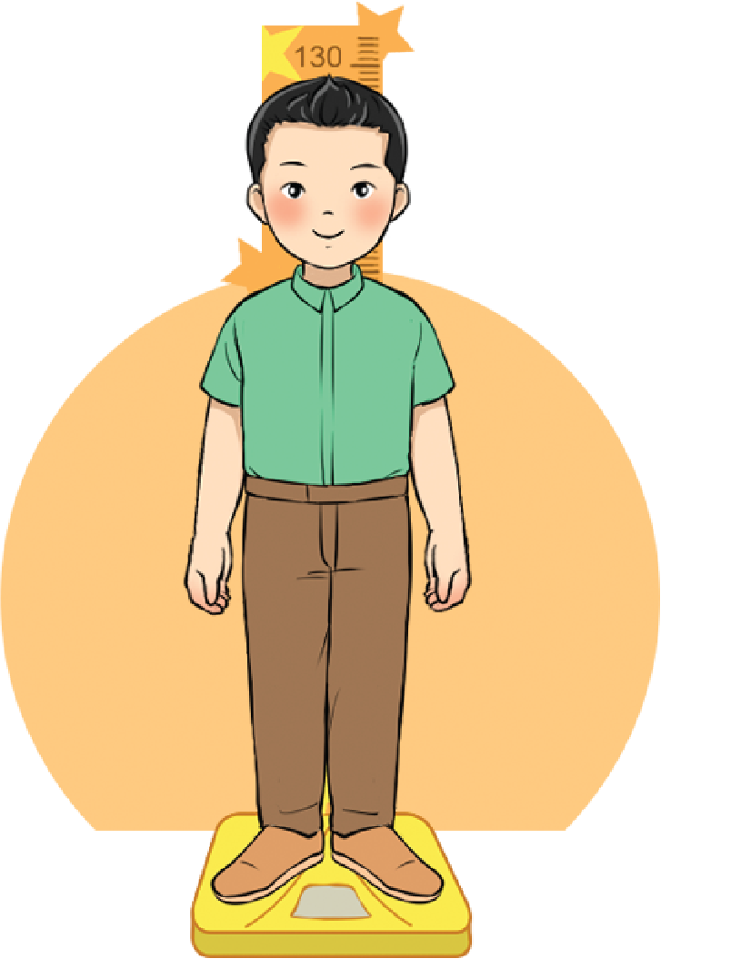
b. Tìm từ ngữ chứa tiếng bắt đầu bằng chữ c hoặc chữ k gọi tên từng sự vật, hoạt động dưới đây:
kính luùp
keùo co
caùi caân

Slide 52
cái cân
kính lúp
kéo co

Slide 53
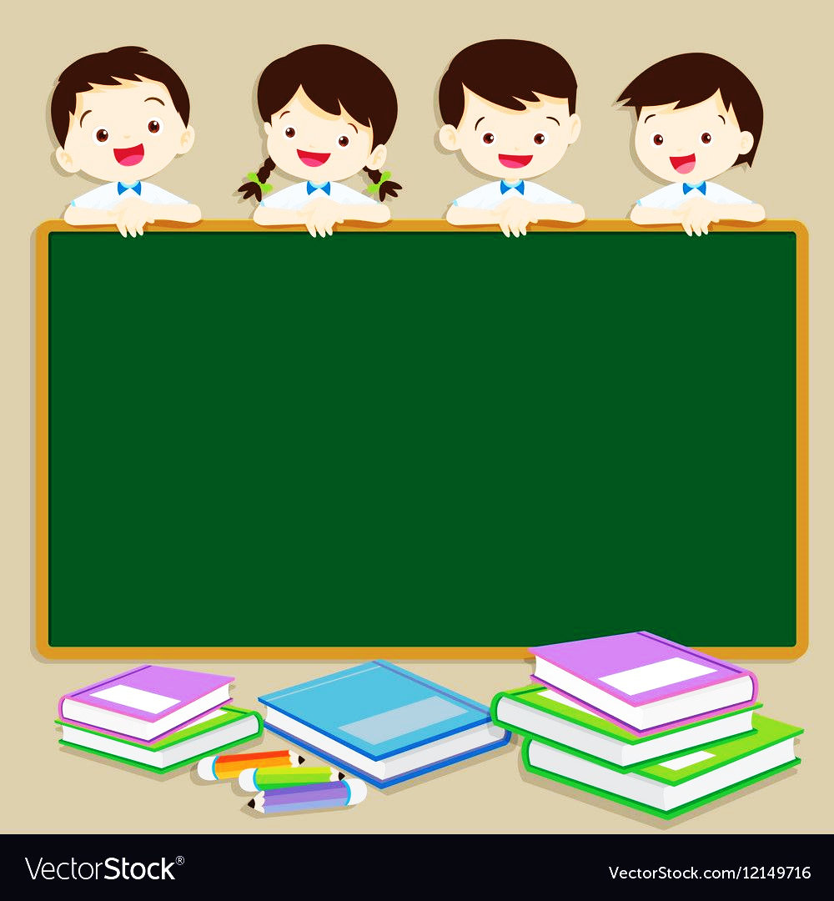
Đặt 1 câu với từ ngữ vừa tìm được.
Nhi chơi trò kéo co với em để mẹ đi nấu cơm.

Slide 54
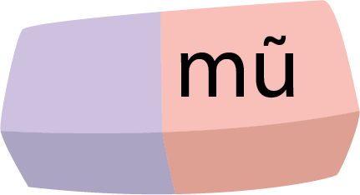
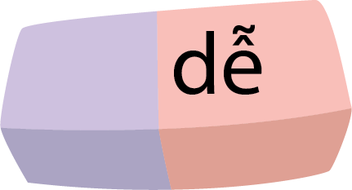
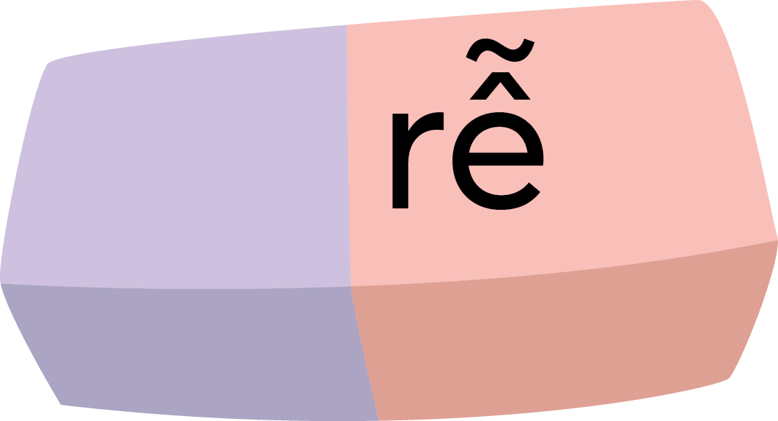
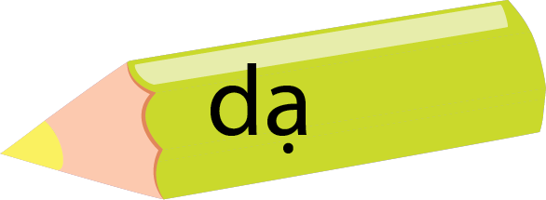
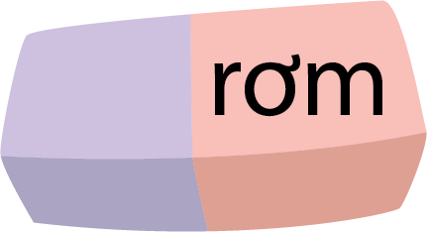
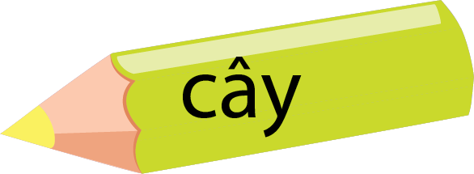
c) Chọn tiếng ở bút chì phù hợp với tiếng ở tẩy:

Slide 55
c) Chọn tiếng ở bút chì phù hợp với tiếng ở tẩy:

Slide 57
Đặt 1-2 câu với từ ngữ vừa tìm được.
Chiếc rễ cây ngày nào mẹ trồng giờ đã thành một cái cây thật cao lớn.

Slide 58
Chaøo taïm bieät
caùc con

Slide 59
BÀI SOẠN CỦA EM LAN HƯƠNG .
KÍNH MONG QUÝ THẦY CÔ KHÔNG SHARE VÀO CÁC HỘI NHÓM.
Thầy/Cô đăng ký lấy giáo án liên hệ link Facebook: https://www.facebook.com/profile.php?id=100049274364068
SĐT zalo: 035.447.3852

